Slide 1
Муниципальное бюджетное дошкольное образовательное учреждение города Кургана «Детский сад №74 «Звёздный»
Конкурс медиапрезентаций
«Наша дошкольная жизнь»
Номинация: «Дошкольники в мире творчества»
Тема: «Придумывание сказки «Лесные приключения»
Хлынова Светлана Юрьевна –
Воспитатель 1категории
Исрафилова Светлана Владимировна –
Воспитатель 1 категории

Slide 2
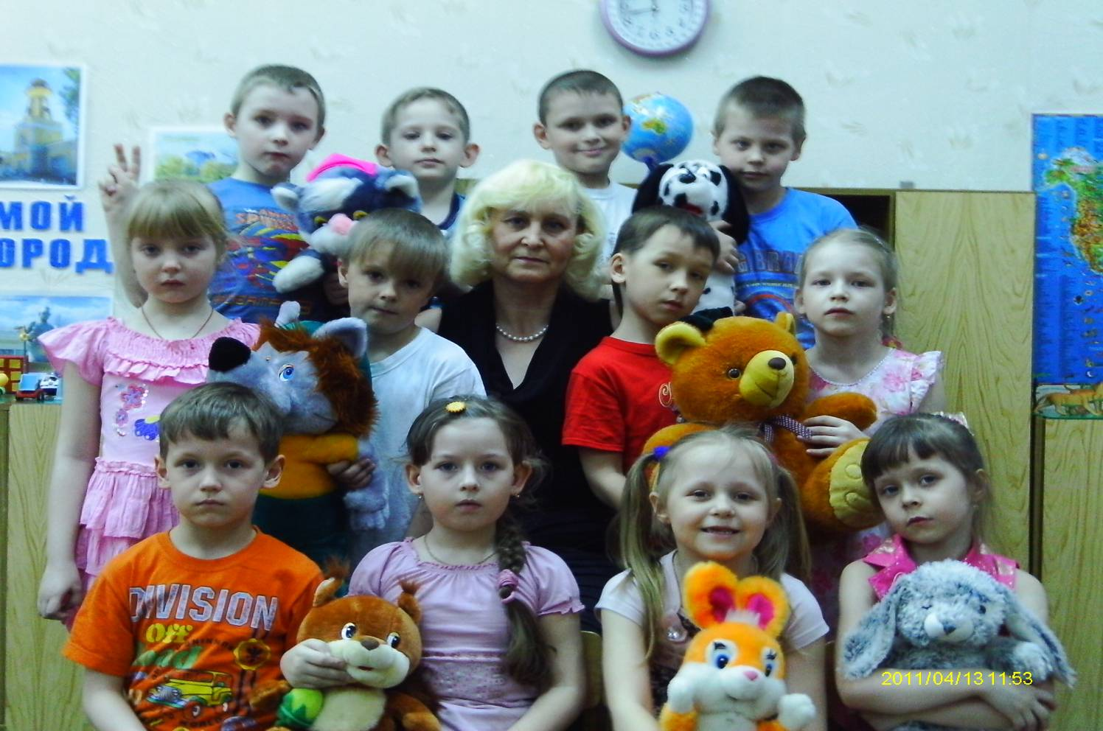
Придумывание сказки «Лесные приключения»

Slide 3
Умение рассказывать играет большую роль в процессе общения человека. Для ребёнка это умение является также средством познания, средством проверки своих знаний, представлений, оценок.
При составлении творческих рассказов (рассказов по воображению) основанных на вымышленном материале, дети также используют свой предыдущий опыт, но отдельные сведения ребёнок должен объединить теперь новой ситуацией, предположить какое-либо событие.

Slide 4
Цель: Формировать у детей умение составлять творческие рассказы
Задачи:
1. Способствовать умению детей связно и последовательно отображать в речи вымышленные события.
2. Развивать умение детей вести диалог: слушать и понимать собеседника, формулировать и задавать вопросы, строить ответ в соответствии с услышанным.
3.Создавать условия для участия детей в коллективном разговоре, испытывать чувство радости от полученного результата совместной творческой работы.

Slide 5
Всё хотим на свете знать,

Slide 6
Любим книги мы читать.

Slide 7
Любим сказки сочинять:

Slide 8
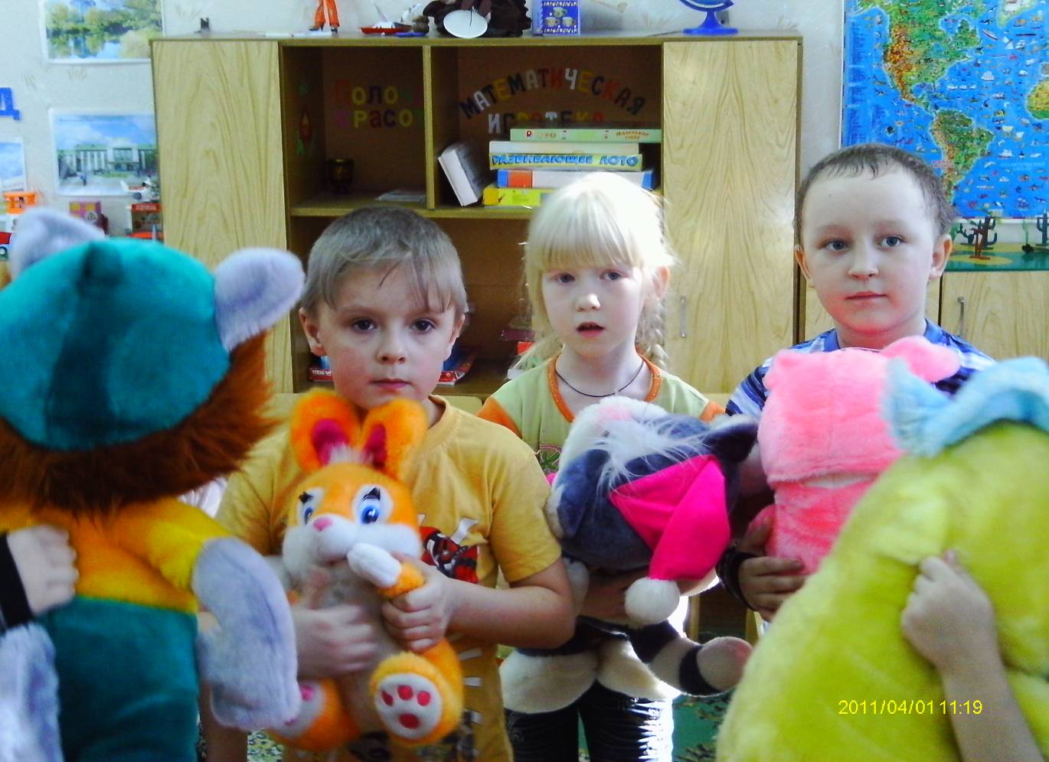
Как-то солнечным деньком собрались мы все кружком, долго думали, гадали, нашу сказку сочиняли.

Slide 9
Предложил ребятам Дима сказка будет про зверей про лесные приключенья и про новых их друзей.

Slide 10
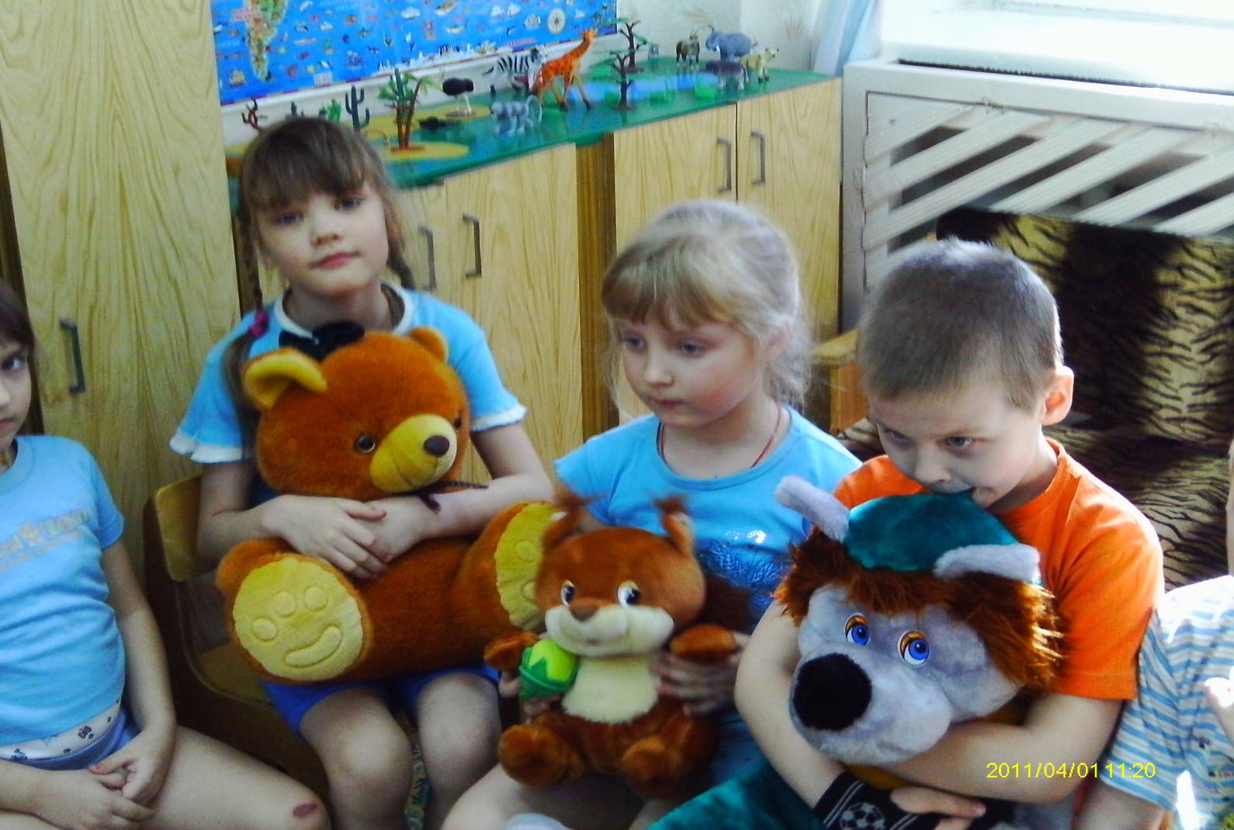
Все согласны с Димой дружно, выбрать нам героев нужно.

Slide 11
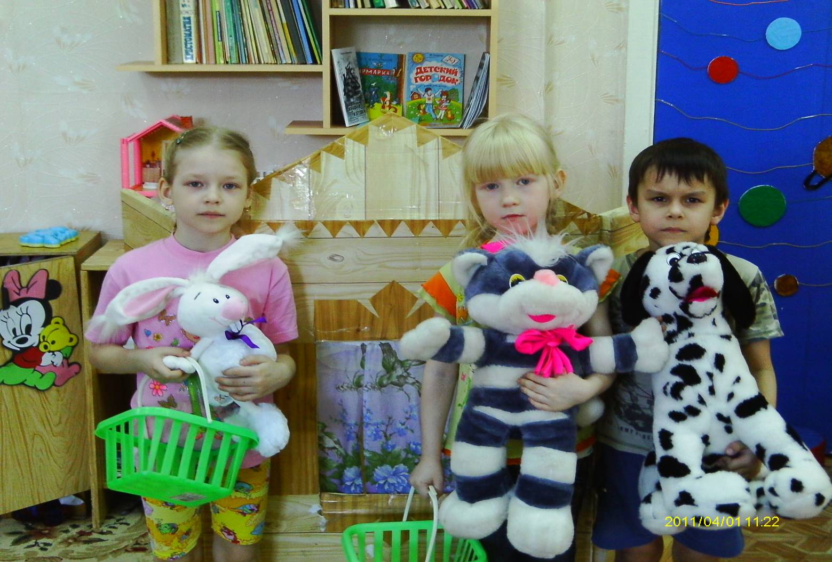
Кролик, котик, пёс Мухтар – подойдут герои нам

Slide 12
Долго по лесу гуляли, всем зверятам помогали

Slide 13
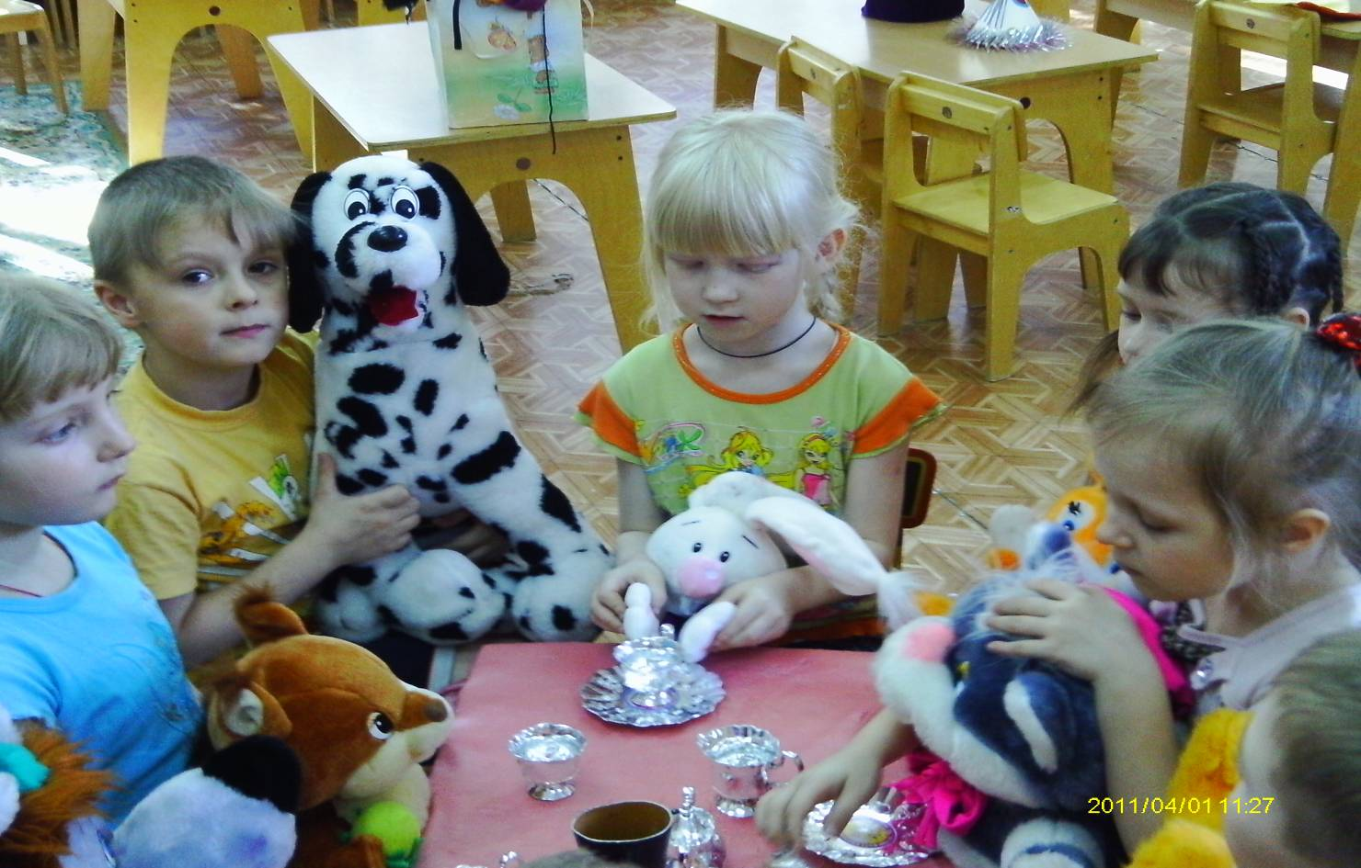
Много здесь нашли друзей, ведь всем вместе веселей!

Slide 14
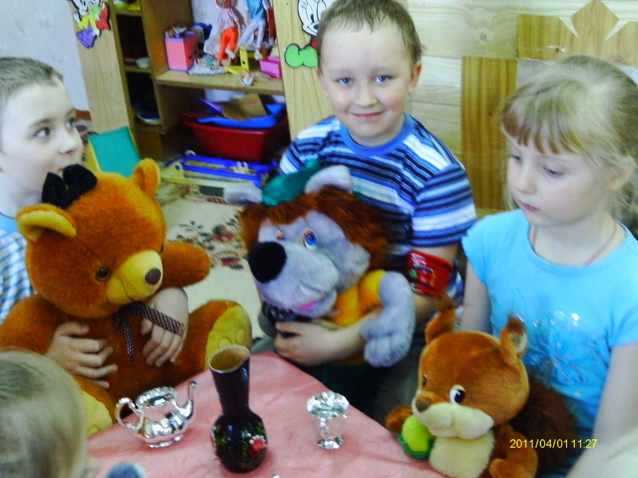
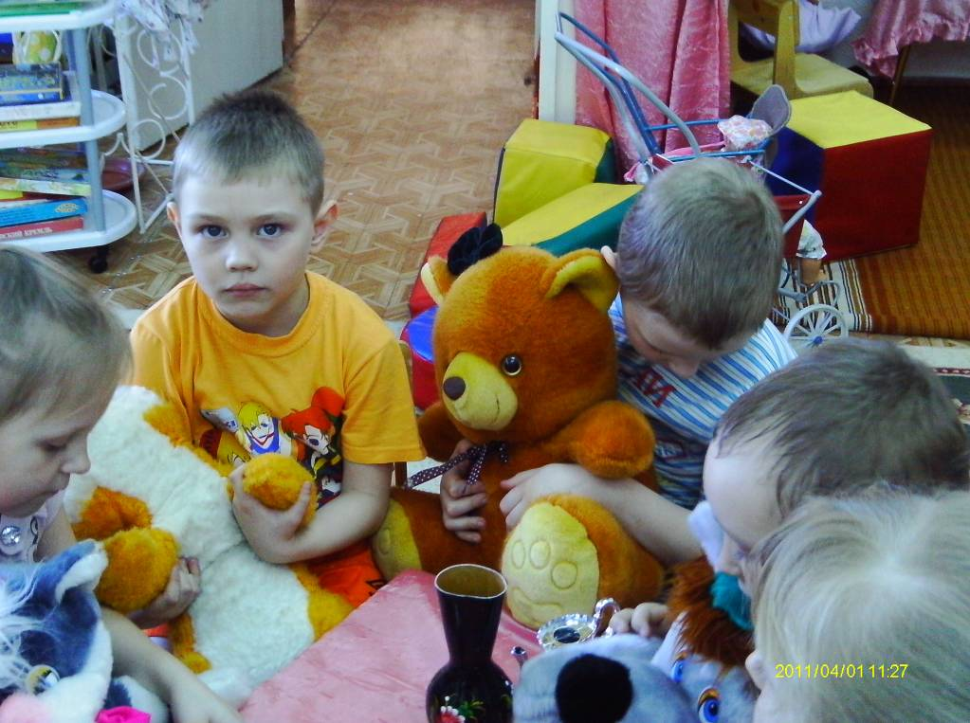
Сказка кончилась прекрасно! Нам понравилось играть!

Slide 15
После этого решили мы её нарисовать.

Slide 16
Стали мамы нам активно в этом деле помогать:

Slide 17
Захотелось эту сказку всем ребятам рассказать.

Slide 18
Мы в редакцию сходили Нашу сказку предложили

Slide 19
Нам в редакции сказали опубликуем вас в журнале.

Slide 20
Слово взрослые сдержали: сказка здесь - уже в журнале.

Slide 21
Благодарим за внимание!

